Slide 1


Universidad Autónoma del Estado de México
Plantel “Dr. Ángel Ma. Garibay Kintana” de la Escuela Preparatoria
Expresión oral y escrita
Primer semestre
Módulo I. La lengua:
Elementos del proceso de la comunicación.
Funciones del lenguaje.
M. en Hum. Guadalupe Isela Garrido Vargas

Slide 2
Justificación académica
El presente material didáctico en formato de diapositivas (sólo visión proyectable) tiene la finalidad de apoyar los contenidos conceptuales en el proceso de la enseñanza y aprendizaje en el alumno, por lo tanto, el contenido temático se enfoca a los propósitos del programa de la Unidad de Aprendizaje de Expresión oral y escrita del primer semestre del Bachillerato Universitario de la UAEMéx, correspondiente a los temas: Elementos del circuito de la comunicación y Funciones de la lengua, propios del Módulo I denominado “La lengua”.
Se espera que este material sirva para explicar de manera muy puntual la información a través de esquemas e ilustraciones.

Slide 3
Guía de uso
El presente material se puede emplear para explicar brevemente los contenidos a manera de resumen, puede ser usado a través del profesor o autodidácticamente por los mismos alumnos.
Al ser un material sencillo con lenguaje accesible, así como con fuentes de consulta, los alumnos pueden comprender fácilmente y buscar más información, sí fuese el caso.

Slide 4
Expresión oral y escrita
Módulo I. La lengua
Propósito del Módulo:
Utiliza los principales elementos y funciones de la lengua para expresar ideas y argumentos de manera verbal o escrita, con coherencia, claridad y fluidez según su entorno.

Slide 5
Contenido Temático
1. Elementos del proceso de la comunicación.
2. Funciones del lenguaje.

Slide 6
Tema 1.
Elementos del proceso de la comunicación.
1. Emisor
2. Mensaje
3. Receptor
4. Contexto
5. Canal
6. Código

Slide 7
Propósito del tema:
Aplica los elementos del proceso de comunicación para apreciar su importancia en situaciones de la vida familiar y académica.

Slide 8
Expresión oral y escrita
Módulo I. La lengua
Tema: Elementos del proceso de la comunicación
Competencias Disciplinares:
Comunicación Básica
4. Produce textos con base en el uso normativo de la lengua, considerando la intención comunicativa.
8. Valora el pensamiento lógico en el proceso comunicativo en su vida cotidiana y académica.
12. Utiliza las tecnologías de la información y comunicación para investigar, resolver problemas, producir materiales y transmitir información.

Slide 9
Expresión oral y escrita
Módulo I. La lengua
Tema: Elementos del proceso de la comunicación
Competencias Genéricas:
4. Escucha, interpreta y emite mensajes pertinentes en distintos contextos mediante la utilización de medios, códigos y herramientas apropiados.
4.1 Expresa ideas y conceptos mediante representaciones lingüísticas, matemáticas o gráficas.
4.5 Maneja las tecnologías de la información y la comunicación para obtener información y expresar ideas
8. Participa y colabora de manera efectiva en equipos diversos.
8.2 Aporta puntos de vista con apertura y considera los de otras personas de manera reflexiva.

Slide 10

Proceso de la comunicación
Se refiere a una situación comunicativa.
Donde alguien dice a otro algo sobre las cosas.

Slide 11
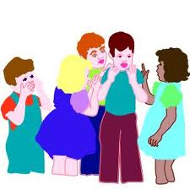
Los elementos del proceso de la comunicación
El proceso de la comunicación está integrado por los siguientes elementos:
1. Emisor – hablante –codificador
2. Mensaje
3. Receptor – oyente – decodificador
4. Contexto
5. Canal
6. Código

Slide 12
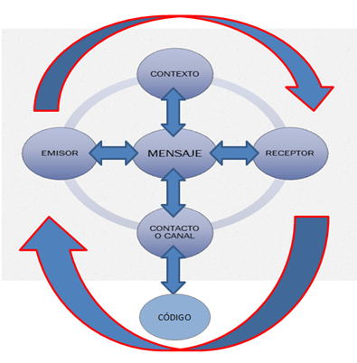
Circuito de la comunicación

Slide 13
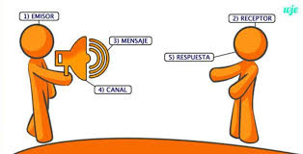
Emisor o codificador:
  Se refiere a quien inicia la comunicación. De donde se envía un mensaje cifrado a través de un canal y un medio.
  - Tipos de emisor:
    - Productor
    - Reproductor
    - Intermediario

Slide 14

Mensaje:
  Se refiere a lo que se da a conocer y se comparte.
  Es la información, datos, sentimientos, sensaciones, etc.

Slide 15

Receptor o decodificador
  Se refiere a quien recibe el mensaje
  Éste debe identificarlo, descifrarlo, y enviar una respuesta.
  Se transforma en emisor.
  De esta forma se da el circuito.

Slide 16

Contexto o referente:
  Se refiere al contexto al cual se enfoca el mensaje.
  Por eso es necesario que lo compartan tanto emisor como receptor.
  Además facilita la recepción y comprensión del mensaje.
  Tienen un contexto común.

Slide 17
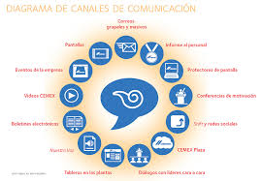
Canal:
  Se refiere al medio físico por el cual viaja el mensaje.
  Es la vía de contacto.
  Puede ser:
    - Presencial (charla o diálogo)
    Signos lingüísticos, palabras o fonemas.
    (conversación)
    - Electrónico (facebook, etc.)
    - Papel (carta, libro, etc.)

Slide 18

Código:
Se refiere al sistema de signos que se eligen para enviar el mensaje, es decir al tipo de lenguaje:
    Verbal
    Oral
    Escrito
    Virtual
    Pictórico
    Mímico
    Auditivo
    Señales
    Clave Morse
    Braille

Slide 19
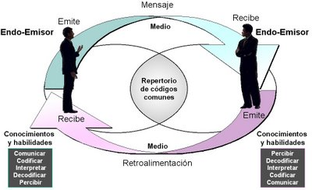

Slide 20
Tema 2.
Funciones del lenguaje.
4.1. Emotiva.
4.2. Referencial.
4.3. Conativa.
4.4. Poética.
4.5. Fática.
4.6. Metalingüística.

Slide 21
Propósito del tema:
Usa las funciones del lenguaje para emitir mensajes de acuerdo con la intención comunicativa.

Slide 22
Expresión oral y escrita
Módulo I. La lengua
Tema: Funciones de la lengua
Competencias Disciplinares:
Comunicación Básica
5. Expresa ideas y conceptos en composiciones coherentes creativas con introducciones, desarrollo y conclusiones claras.

Slide 23
Expresión oral y escrita
Módulo I. La lengua
Tema: Funciones de la lengua
Competencias Genéricas:
5. Desarrolla innovaciones y propone soluciones a problemas a partir de métodos establecidos.
5.1Ordena información de acuerdo a categorías, jerarquías y relaciones.
8. Participa y colabora de manera efectiva en equipos diversos.
8.3 Asume una actitud constructiva, congruente con los conocimientos y habilidades con lo que cuenta dentro de distintos equipos.

Slide 24

Función Referencial o informativa
Se enfoca en informar o dar datos sobre una realidad.
Hace referencia a objetos y a las relaciones entre estos.
Por lo tanto:
Uno dice a otro, algo sobre las cosas

Slide 25
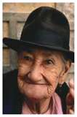


Función Emotiva
Se refiere a la actitud del hablante.
Muestra sentimientos o emociones.
Se establece cuando hablamos dejamos una huella personal.
Proporciona información del hablante:
estado de ánimo, edad, condición social y cultural, origen.

Slide 26


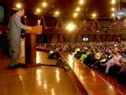
Función Apelativa
Su finalidad es influir en la conducta del oyente.
Algunos ejemplos pueden ser:
Súplicas, los rezos, los mensajes publicitarios.
Intenta persuadir al enunciatario.

Slide 27

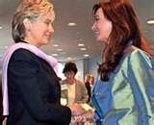
Fática o de contacto
En ésta predomina la expresión.
Permite iniciar, mantener o terminar una conversación.
Su finalidad es comprobar si funciona el canal de comunicación.

Slide 28

Función Metalingüística
En ésta se comprueba si el oyente y el hablante manejan el mismo código.
Explica el significado de los términos usados en el mensaje.
Se emplea la lengua para explicar la misma lengua.

Slide 29
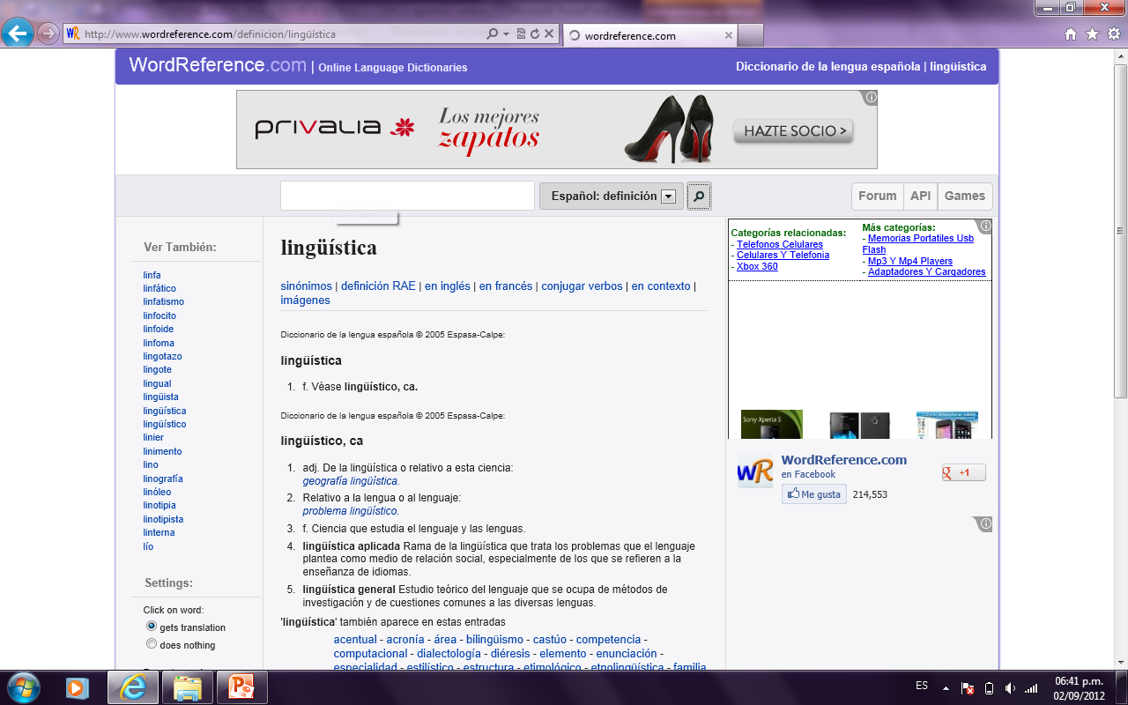

Slide 30

Poética
Es la función que emplea el lenguaje estético para destacar las cualidades de los signos lingüísticos.
Resalta por la importancia del lenguaje en sí mismo.
Emplea un lenguaje connotativo o figurado.

Slide 31
Referencias:
Ávila, Raúl. (1998) La lengua y los hablantes. México: Trillas.
Beristáin, Helena. (2006)Gramática estructural de la lengua española. México: Limusa.
Cháves Gonzáles, Pedro Teobaldo. (2009) Comprensión lectora y redacción 1. México: ST.
De la Torre, Francisco J. (2002) Taller de lectura y redacción 1. México: Mc Graw Hill.
De la Torre, Francisco J. (2002) Taller de lectura y redacción 2. México: Mc Graw Hill.

Slide 32
Espinosa Peña, Susana. (2007) Lengua española I. México: Prentice Hall. L.t.l. todos
Espinosa Peña, Susana. (2008) Lengua española II. México: Prentice Hall. L.t.l. todos
López Amaya, Amandina. (2009) Taller de lectura y redacción 1. México: ST.
Monroy Mejía, María de los Ángeles. (2009) Comprensión lectora y redacción I. México: Grupo editorial Éxodo.
Monroy Mejía, María de los Ángeles. (2010)Comprensión lectora y redacción II. México: Grupo editorial Éxodo.

